Slide 1

人生を豊かにするお金の知恵

Slide 2
消費者トラブルに遭わないために①
～契約の基礎と最近の消費者トラブル事例～
消費者庁
（協力：国民生活センター）

Slide 3
「自分は引っかからない」、「自分は大丈夫」と思っていませんか？
⇒消費者トラブルに遭ってしまった人の大部分が、
「自分は大丈夫」と思っていた人です。
⇒どんなトラブルが起こっているかを知っておくことで、
とっさの時に焦らなくてもよくなります。
2022年4月1日から、成年年齢が18歳に引き下げられました。
⇒18歳・19歳において消費者トラブルに遭う恐れがあります！

Slide 4
最近の消費者トラブルの特徴
情報化
・インターネット、スマートフォン、SNS、電子商取引
グローバル化
・海外の事業者が関連する取引
キャッシュレス化
・各種カード、電子マネー、決済手段の多様化（コード
決済、ギフトカード）

Slide 5
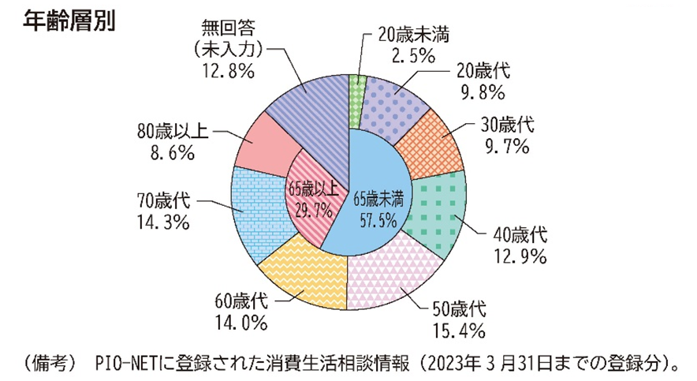
若者の相談件数の状況
20歳未満の相談はわずか
しかし、20歳代になると一気に増加

Slide 6
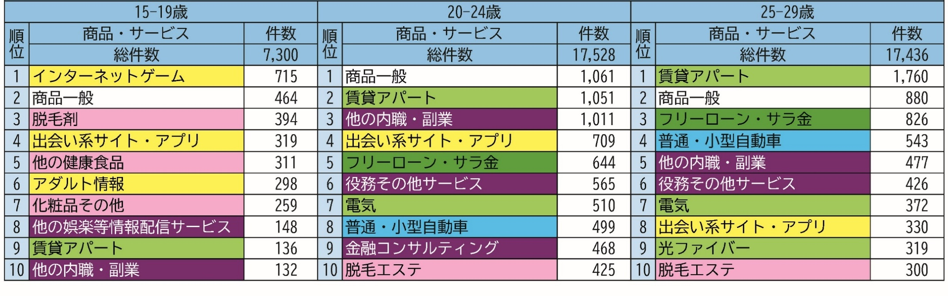
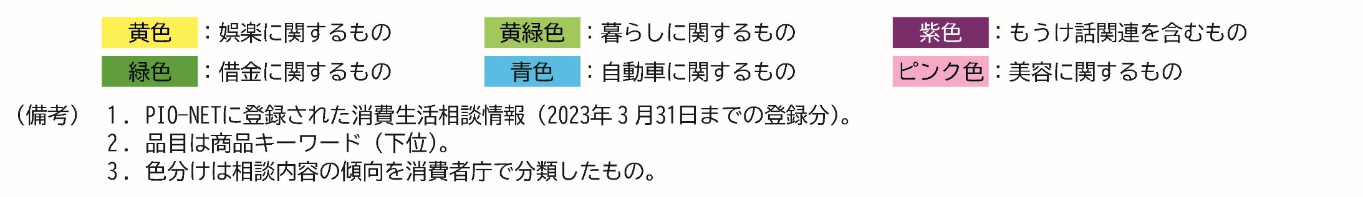
若者の消費生活相談の商品・サービス別上位件数
男性(年齢区分別・2022年度)

Slide 7
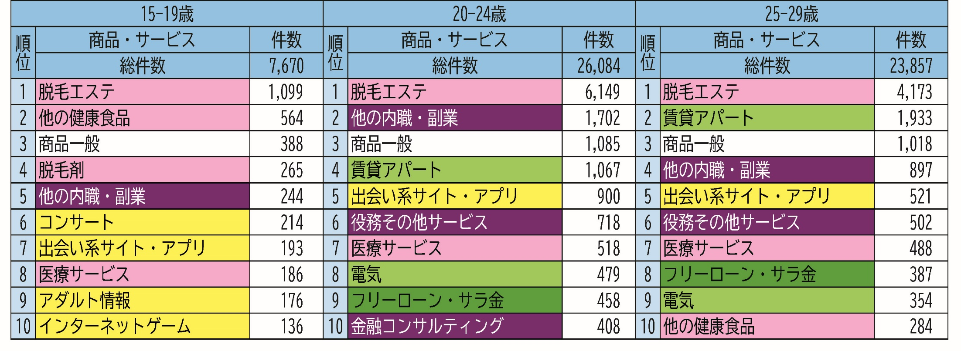
若者の消費生活相談の商品・サービス別上位件数
女性(年齢区分別・2022年度)

Slide 8
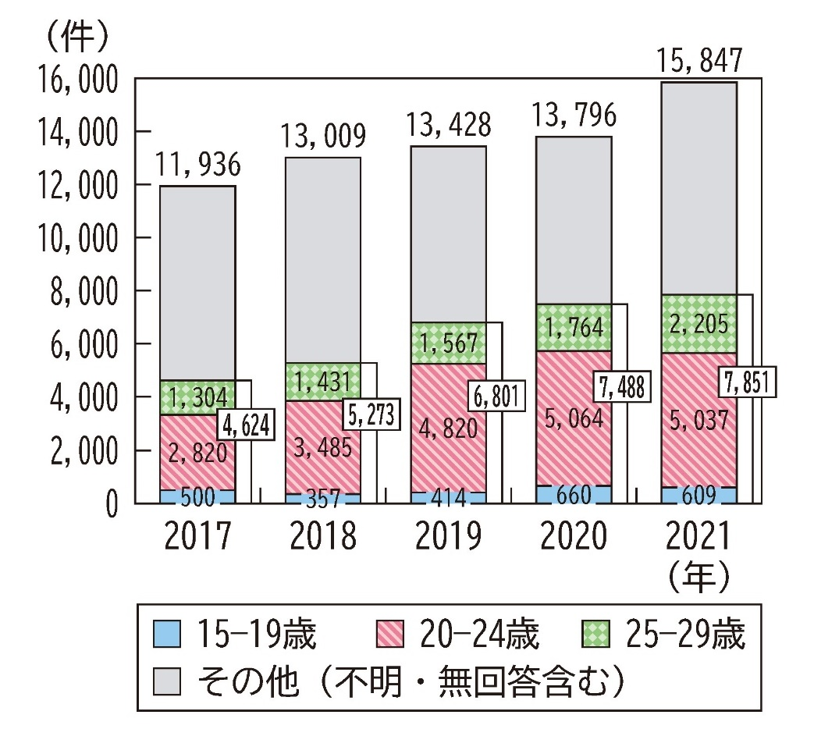
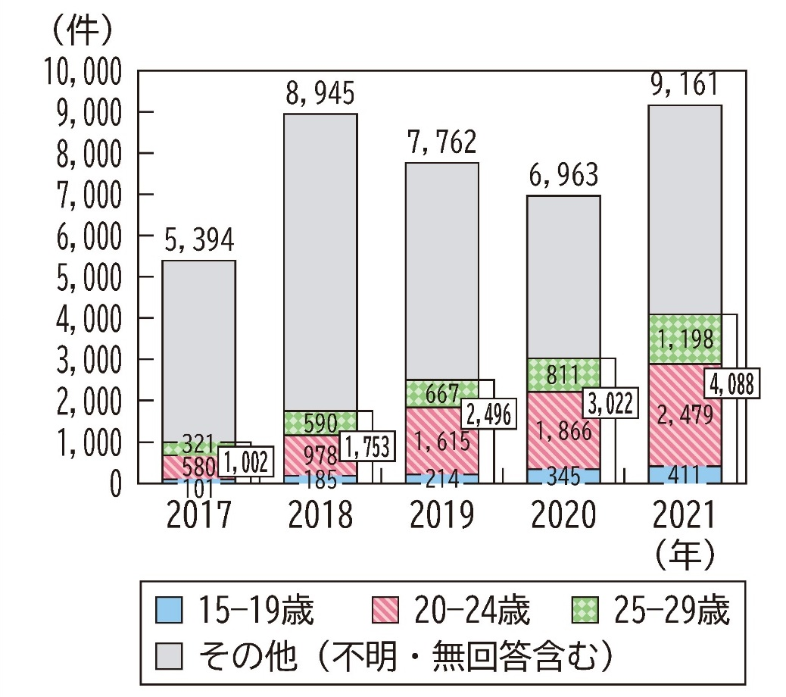
特に若者の消費者トラブルが多い分野
若者の「サイドビジネス商法」に関する消費生活相談件数の推移（年齢区分別）
若者の「情報商材」に関する消費生活相談件数の推移（年齢区分別）
（年度）
（年度）
（参考）PIO-NETに登録された消費生活相談情報（2022年3月31日までの登録分）

Slide 9
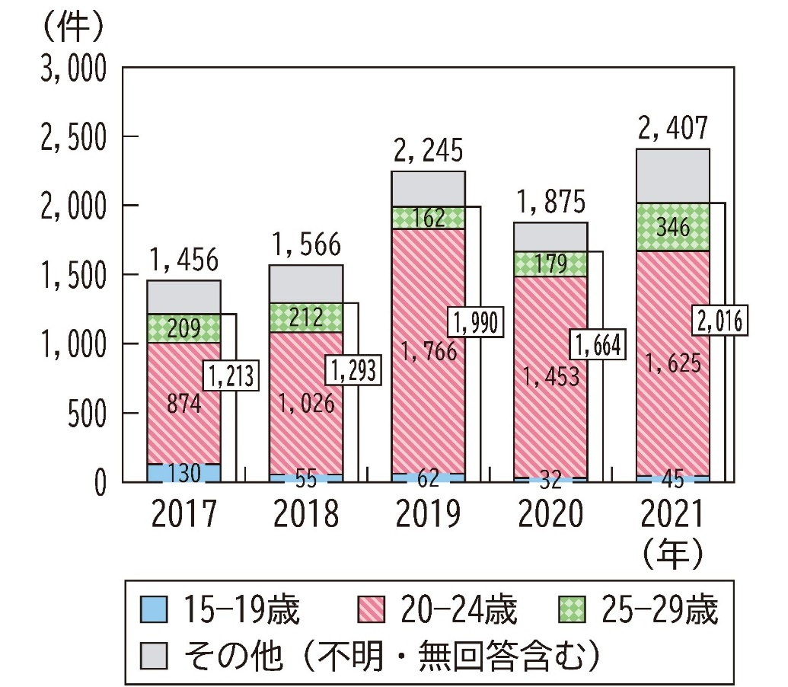
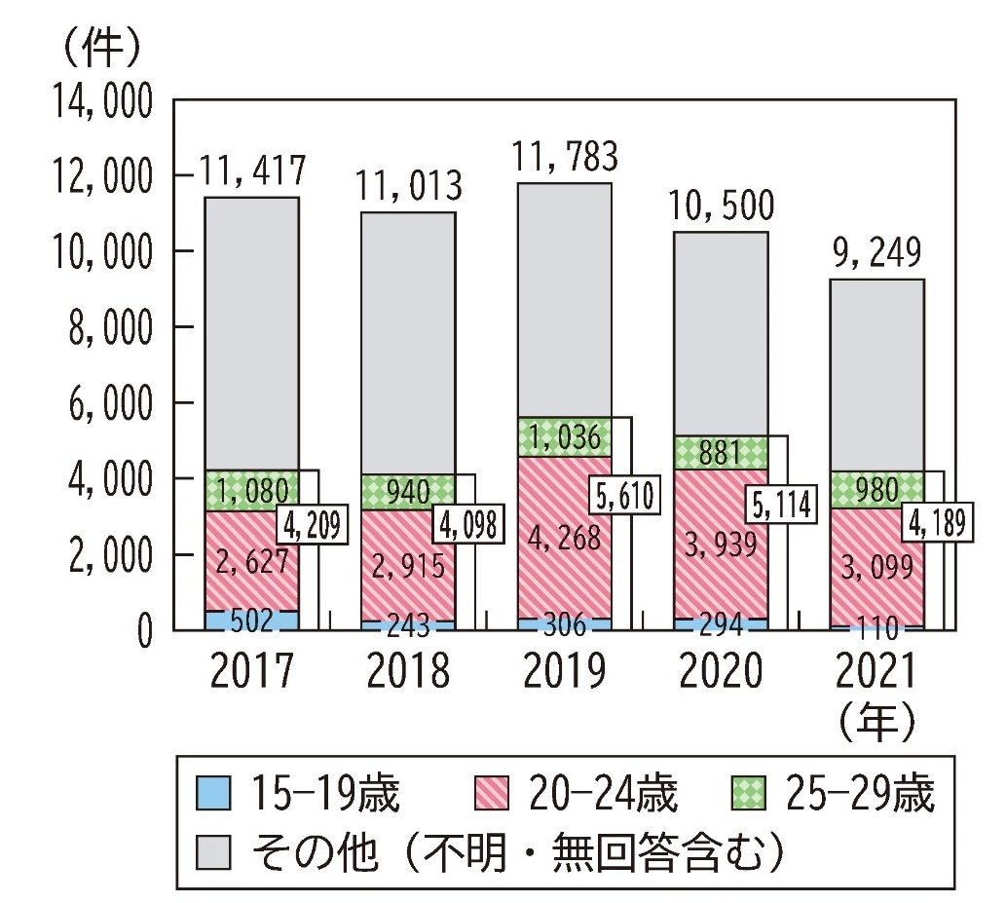
特に若者の消費者トラブルが多い分野
若者の「クレ・サラ強要商法」に関する消費生活相談件数の推移（年齢区分別）
若者の「マルチ取引」に関する消費生活相談件数の推移（年齢区分別）
（年度）
（年度）
（参考）PIO-NETに登録された消費生活相談情報（2022年3月31日までの登録分）

Slide 10
契約（売買契約）の成立と効果
Ｑ. 契約 （売買契約）が有効に成立するのは、
次のどの時点でしょう？
①口頭で承諾したとき
②申込書に署名、捺印したとき
③注文した品物を受け取ったとき
④代金を支払ったとき
⑤品物を使用したとき

Slide 11
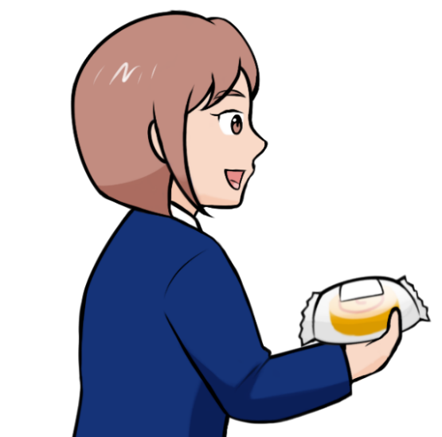

契約（売買契約）の成立と効果
Ｑ. 契約 （売買契約）が有効に成立するのは、
次のどの時点でしょう？
A. ①口頭で承諾したとき
このロールケーキを
１つください！
かしこまりました！210円でございます。
「契約」は、
「買い手」と「売り手」の
意思が合致したときに成立します。

Slide 12

契約（売買契約）の成立と効果
Ｑ．売買契約が有効に成立したら、売り手と
買い手に、どのような権利と義務の関係が
生ずるでしょうか？
買い手
売り手

Slide 13




契約（売買契約）の成立と効果
Ｑ．売買契約が有効に成立したら、売り手と買い手に、
どのような権利と義務の関係が生ずるでしょうか？
Ａ．
 | 生ずる権利 | 生ずる義務
売り手側 | 商品サービスの 代金を受け取る | 商品の引渡しやサービスを提供する
買い手側 | 商品を受け取り、サービスを受ける | 商品サービスの代金を支払う
代金を支払う義務
代金を受け取る権利
買い手
売り手
商品を受け取る権利
商品を渡す義務

Slide 14
契約（売買契約）の成立と効果
契約が有効に成立すると、当事者はともに契約内容を誠実に履行する法的義務を負うことになり、正当な理由がない限り、
一方的に解約することはできない。
民法の原則
ただし、消費者と事業者との間には力の格差があり、
消費者を保護する法律や制度が準備されている。
消費者契約法・
特定商取引法の取消、クーリング・オフなど

Slide 15
特定商取引法のクーリング・オフ
クーリング・オフとは、
「法定の販売方法で購入した商品やサービスが、
本当に必要かどうかを考え直す(頭を冷やす)期間」のこと。不意打ち性のある取引などに設けられた
消費者を保護するための特別な規定。

Slide 16
特定商取引法のクーリング・オフ
クーリング・オフとは、
「法定の販売方法で購入した商品やサービスが、
本当に必要かどうかを考え直す(頭を冷やす)期間」
のこと。不意打ち性のある取引などに設けられた
消費者を保護するための特別な規定。
⇒そもそもクーリング・オフができる取引は例外。
「店舗販売」「通信販売(インターネット通販も含む)」
等には、クーリング・オフ制度はないことに注意。
契約は慎重に！

Slide 17
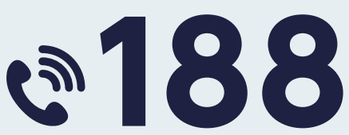

特定商取引法のクーリング・オフ
＜若者がトラブルにあいやすい販売方法とクーリング・オフできる期間＞
販売方法 | 期間
訪問販売（突然家に販売員が来る） キャッチセールス（突然路上で呼び止められる） アポイントメントセールス（突然電話等で呼び出される） | 8日間
継続的なサービス（語学教室、エステ、家庭教師など7業種） | 8日間
連鎖販売取引（マルチ商法、ネットワークビジネスともいう） | 20日間
＜クーリング・オフの要件と効果＞
① 契約書面を受け取った日から
② 販売方法ごとに決められた一定の期間内
（8日間など)に
③ 文書で通知をすれば、
④ 購入した商品やサービスを使っていても、
無条件で契約を解約することができる。
解約理由を説明する必要もない。
全国共通の電話番号
「消費者ホットライン」
消費者ホットライン188
イメージキャラクター
イヤヤン

